Slide 1


Proyecto final - Minería de datos
Spotify Sequential Skip Prediction Challenge
Integrantes:
Javier de Jesús Anchundia Rosado.
Miguel Angel Patiño San-yeng.
Bryan Cesar Tutivén Acosta.

Slide 2
Objetivo.
Crear y evaluar varios modelos predictivos que determinen si los usuarios de Spotify van a omitir o escuchar la canción actual en su sesión de streaming

Slide 3
Análisis exploratorio.
Muestra aleatoria con cerca de 84000 sesiones.
Cada sesión puede tener hasta 20 canciones.

Slide 4
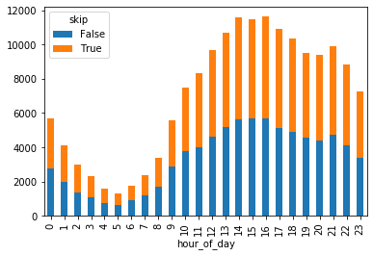
Número de tracks y proporción de skips vs hora del día.

Slide 5
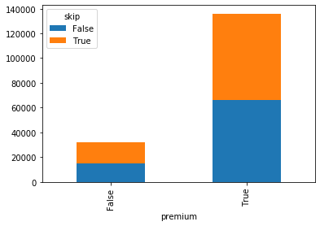
Número de tracks y proporción de skips vs si el usuario es premium o no.

Slide 6
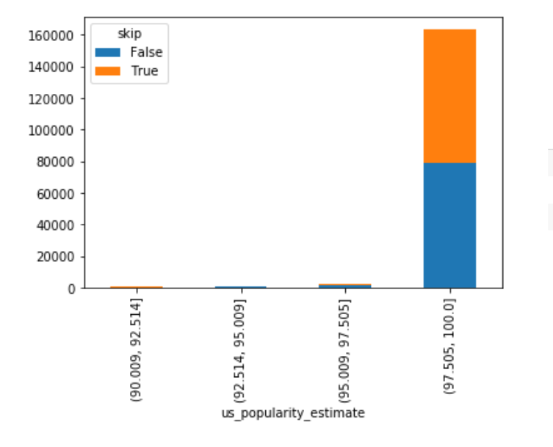
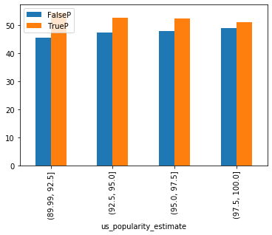
Proporción de skips respecto a la popularidad de las canciones en Estados Unidos.

Slide 7
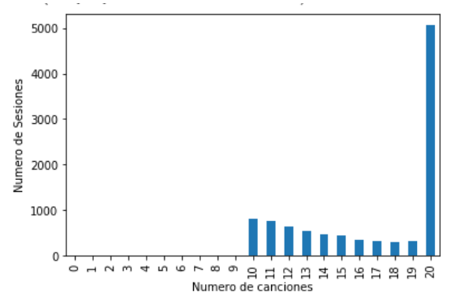
Total de sesiones vs total de canciones

Slide 8
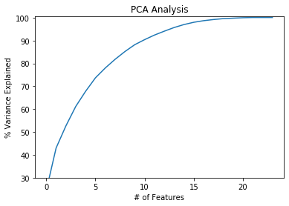
Transformación de datos.
Escalado y normalización.
Hist_user_behavior_n_seekfwd.
Hist_user_behavior_n_seekback.
Hour_of_day.
acousticness,
Reducción de dimensionalidad.
Unión de datasets.

Slide 9

Evaluación de los modelos
Accuracy.
Mean Average Accuracy (MAA)
Cross validation: 10-fold

Slide 10
Algoritmos
Clasificador Naive bayes:
GaussianNB de scikit-learn.
Clasificador Decision Tree:
DecisionTreeClassifier de scikit-learn.
Ensemble: Decision Tree usando Bagging:
BaggingClassifier de scikit-learn.
Ensemble: Gradient Boosting Trees:
XGBClassifier de xgboost.

Slide 11
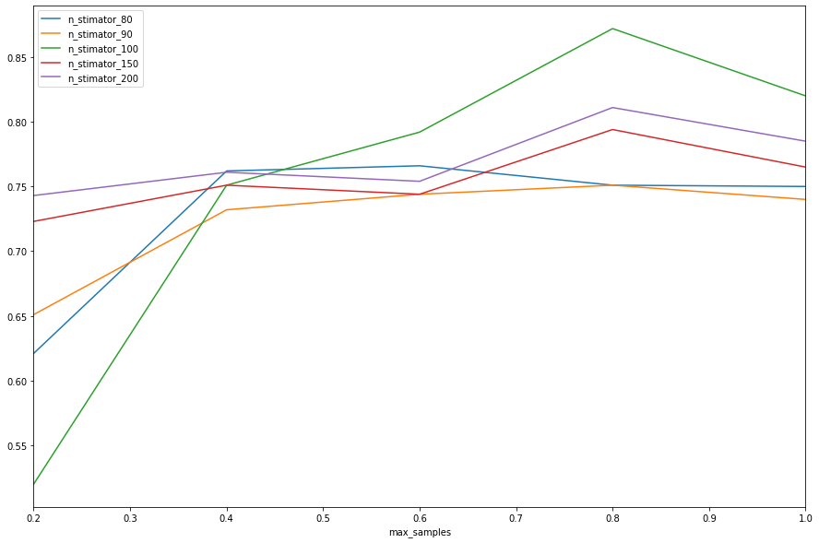
Ensemble: BaggingClassifier
Mejor configuración:
Xval - accuracy
N_estimators: 100.
Max_samples: 0.8

Slide 12
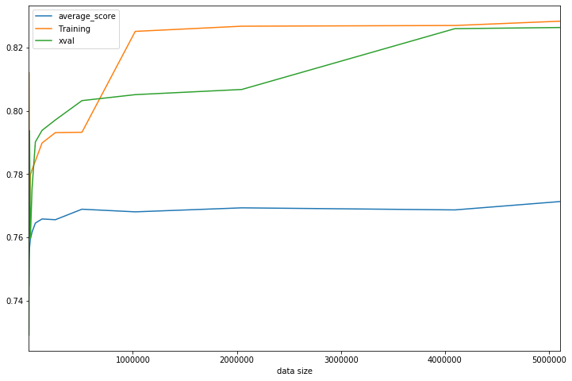
Ensemble: BaggingClassifier
Curvas de aprendizaje y cantidad de datos para un buen modelo.
score

Slide 13
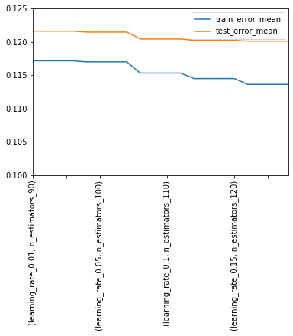
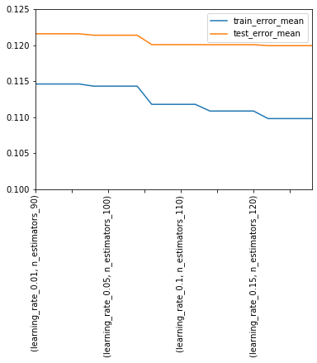
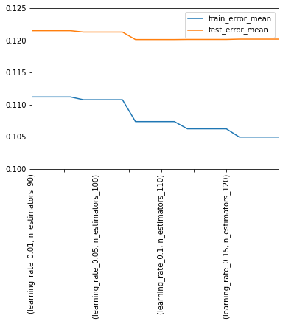
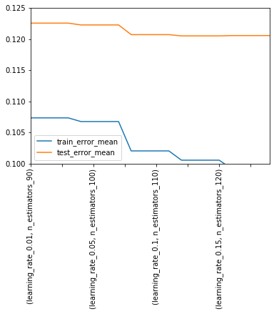
Ensemble: XGBClassifier
Mejor configuración:
N_estimators = 110
Eta (learning rate) = 0.1
Max_depth = 10
Max_depth = 10 Max_depth = 11 Max_depth = 12 Max_depth = 13

Slide 14
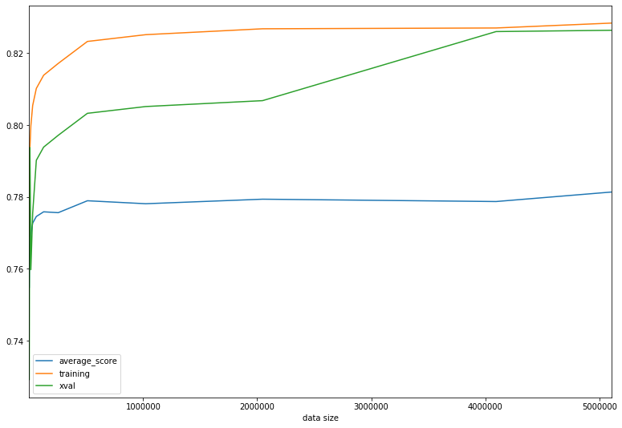
Ensemble: XGBClassifier
Curvas de aprendizaje y cantidad de datos para un buen modelo.

Slide 15
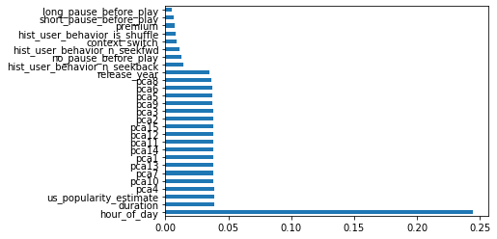
Decision Tree
Relevancia de los features

Slide 16
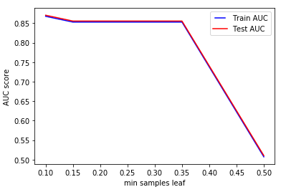
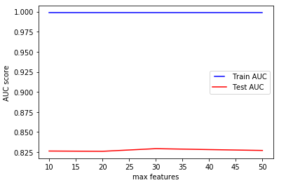
Decision Tree
Configuraciones de parámetros para la construcción del modelo
min_samples_leaf= 0.1 - 0.5
max_features = 10 - 50

Slide 17
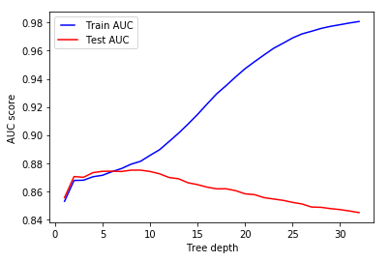
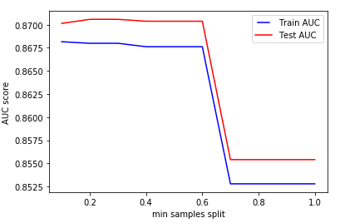
Decision Tree
Configuraciones de parámetros para la construcción del modelo
max_depths = 1 - 32
min_samples_splits = 0.1 - 1.0

Slide 18
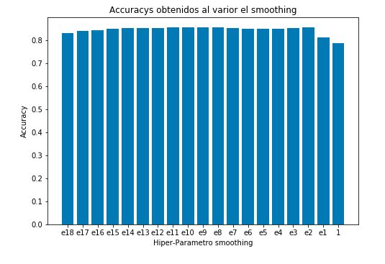
Clasificador: Gaussian Naive Bayes
Hiper-Parametro:
Smoothing
Mejor configuración:
Smoothing=1xe-09 (0.861 de accuracy
Peor configuración:
Smoothing= 1xe0 (0.78 de accuracy)

Slide 19
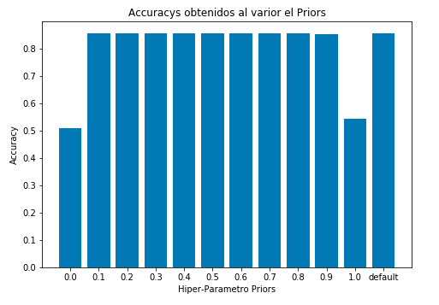
Clasificador: Gaussian Naive Bayes
Hiper-Parametro:
Priors
Mejor configuración:
Prios= default (0.867 de accuracy)
Peor configuración:
Prios= 0.0-1.0 (0.52 de accuracy)

Slide 20
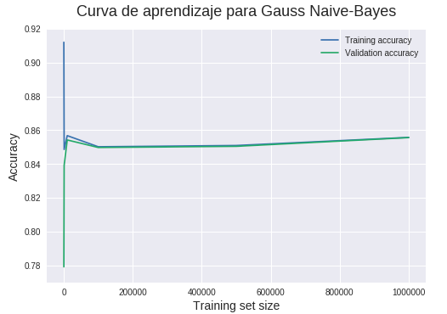
Clasificador: Gaussian Naive Bayes
Promedio de accuracy del cross-validation en función del tamaño del dataset para el training y validation.

Slide 21
Conclusiones
Desafios:
Grandes cantidades de datos:
Datos 100GB → Training 4GB y Testing 500 MB
Lidiar con data secuencial
Transformación de la data

Slide 22
Conclusiones
Rendimiento aceptable por todos los algoritmos, con accuracies mayores a 0.8
Spotify usa mean-average-accuracy (MAA) para el GroundTruth, mejores puntuación: los ensembles (Bagging y Boosting) con 0.783 de MMA y accuracy de 0.852.
El algoritmo que tuvo mejor eficiencia de tiempo fue Boosting (Xgboost)
Ventaja de Gaussian Naive Bayes es que no es muy susceptible a los parámetros con los que se trabaje a excepción de valores muy extremos.
Decision Tree es un buen algoritmo, sin embargo puede ser sensible a overfitting al haber muchos datos o underfitting al configurar mal los parámetros
Pérdida de información al tratar data secuencial, posible solucion LSTM

